Slide 1
Занятие 25.

Slide 2
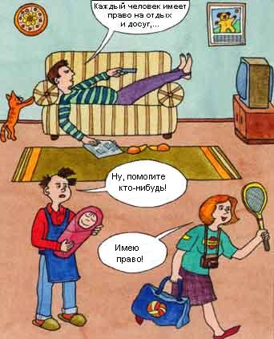
Статья 24.

Slide 3
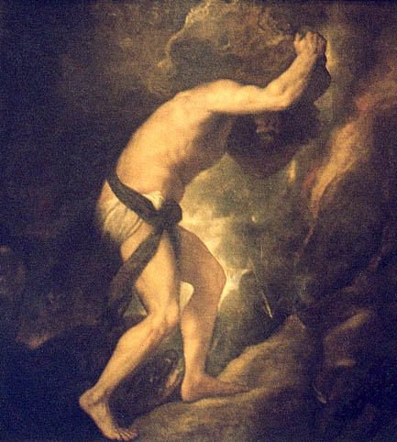

Slide 4
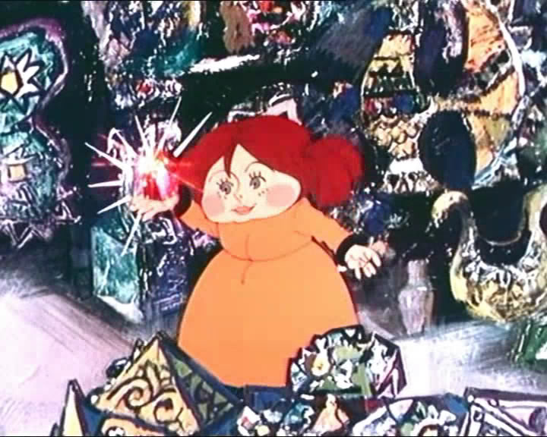

Slide 5
Вопросы к Статье 24 Что такое рабочий день? Кто в нашей стране имеет право на оплачиваемый отпуск?

Slide 6
Занятие 26.

Slide 7
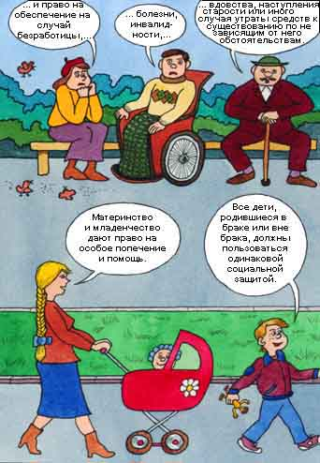
Статья 25.

Slide 8
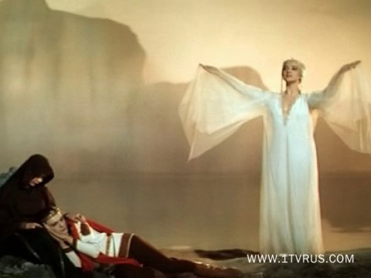

Slide 9
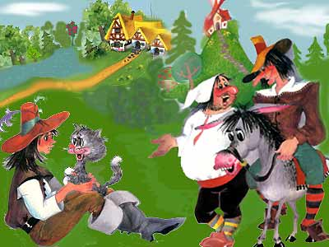

Slide 10
Вопросы к Статье 25 Что такое жизненный уровень? Что необходимо для поддержания здоровья и благосостоя­ния вашей семьи? Что такое материнство? В чём может заключаться помощь материнству и младен­честву? Кто должен обеспечивать социальную защиту материнства и младенчества?

Slide 11
Занятие 27.

Slide 12
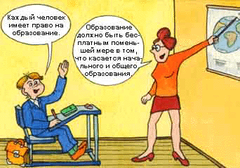
Статья 26.

Slide 13
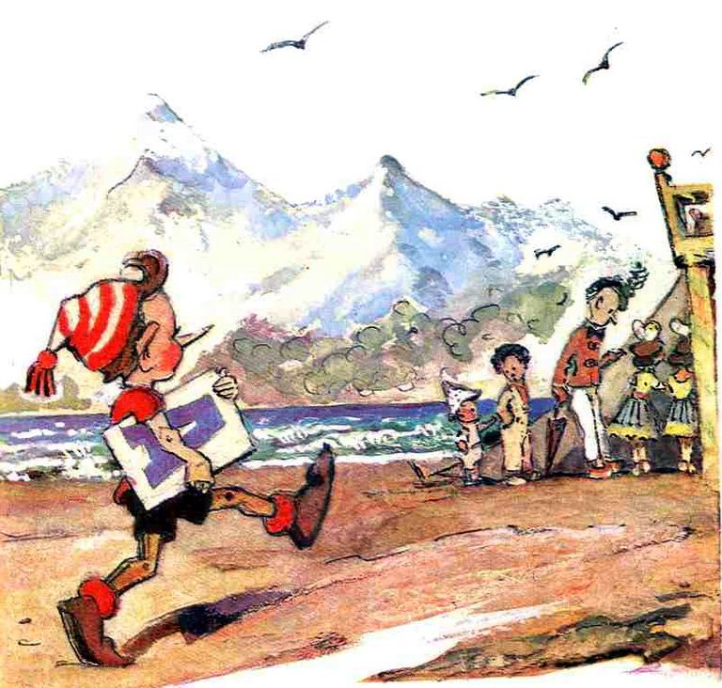

Slide 14
Вопросы к Статье 26 Что такое право на образование? Каким должно быть начальное образование и является ли оно таким в нашей стране?

Slide 15
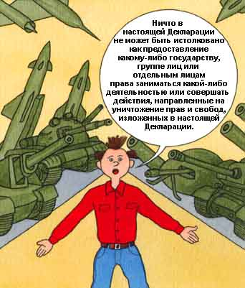
Статья 30.

Slide 16
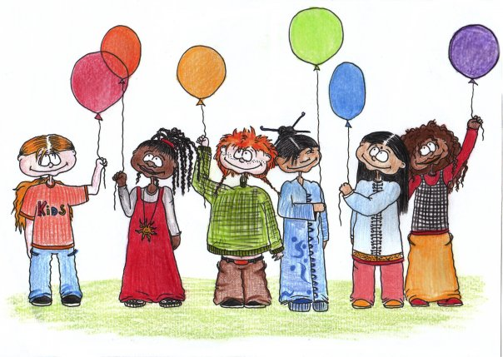

Slide 17
Знайте и используйте
свои права!

